Slide 1

AULA 4.1
PRODUTO MISTO

Slide 2
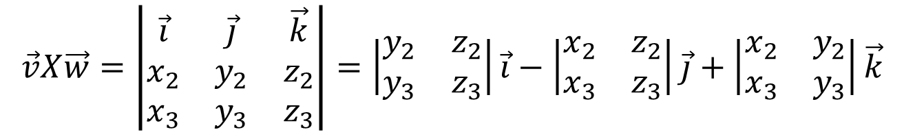



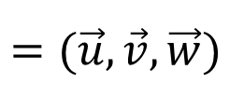

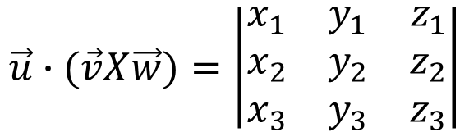
Produto misto
$$\vec{u}=(x_{1}\vec{i};y_{1}\vec{j};z_{1}\vec{k})$$
$$\vec{v}=(x_{2}\vec{i};y_{2}\vec{j};z_{2}\vec{k})$$
$$\vec{u}∙\left(\vec{v}X\vec{w}\right)=ℛ$$
$$\vec{w}=(x_{3}\vec{i};y_{3}\vec{j};z_{3}\vec{k})$$
$$\vec{v}X\vec{w}=\left|\begin{matrix}\vec{i} & \vec{j} & \vec{k} \\ x_{2} & y_{2} & z_{2} \\ x_{3} & y_{3} & z_{3}\end{matrix}\right|=\left|\begin{matrix}y_{2} & z_{2} \\ y_{3} & z_{3}\end{matrix}\right|\vec{i}−\left|\begin{matrix}x_{2} & z_{2} \\ x_{3} & z_{3}\end{matrix}\right|\vec{j}+\left|\begin{matrix}x_{2} & y_{2} \\ x_{3} & y_{3}\end{matrix}\right|\vec{k}$$
$$\vec{u}∙(\vec{v}X\vec{w})=x_{1}\left|\begin{matrix}y_{2} & z_{2} \\ y_{3} & z_{3}\end{matrix}\right|−y_{1}\left|\begin{matrix}x_{2} & z_{2} \\ x_{3} & z_{3}\end{matrix}\right|+z_{1}\left|\begin{matrix}x_{2} & y_{2} \\ x_{3} & y_{3}\end{matrix}\right|$$
$$\vec{u}∙(\vec{v}X\vec{w})=\left|\begin{matrix}x_{1} & y_{1} & z_{1} \\ x_{2} & y_{2} & z_{2} \\ x_{3} & y_{3} & z_{3}\end{matrix}\right|$$
$$=(\vec{u}, \vec{v},\vec{w})$$

Slide 4





Propriedades do produto misto
Ao trocar a posição de dois vetores, tem-se o resultado simétrico do produto misto original.
$$\vec{u}∙\left(\vec{w}X\vec{v}\right)=−27$$
Seja
$$\vec{u}∙\left(\vec{v}X\vec{w}\right)=27$$
então
$$\vec{w}∙\left(\vec{v}X\vec{u}\right)=−27$$
$$\vec{v}∙\left(\vec{u}X\vec{w}\right)=−27$$
Caso depois da troca tenhamos uma nova troca, retorna-se ao valor original do produto misto.
$$\vec{u}∙\left(\vec{w}X\vec{v}\right)=\left(\vec{w}X\vec{u}\right)∙\vec{v}$$

Slide 5
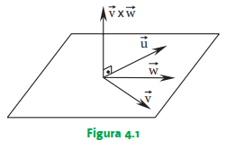



Propriedades do produto misto
“Distributividade”
$$\left(\vec{u}+\vec{x}\right)∙\left(\vec{v}X\vec{w}\right)=\vec{u}∙\left(\vec{v}X\vec{w}\right)+\vec{x}∙\left(\vec{v}X\vec{w}\right)$$
Constante mutiplicativa
$$α\vec{u}∙\left(\vec{v}X\vec{w}\right)=\vec{u}∙\left(α\vec{v}X\vec{w}\right)=\vec{u}∙\left(\vec{v}Xα\vec{w}\right)$$
Os vetores serão coplanares se e somente se
$$\vec{u}∙\left(\vec{v}X\vec{w}\right)=0$$
$$\vec{u}=0 ou\vec{ v}=0 ou \vec{w}=0$$
$$\vec{u}∥\vec{v} ou\vec{ v}∥\vec{w} ou \vec{w}∥\vec{u}$$

